Slide 1
Elementi di cinetica chimica

Slide 2
La cinetica chimica è quella parte della chimica che studia la velocità delle reazioni chimiche.
Infatti, quando si è parlato del bilanciamento delle reazioni chimiche si è dato per scontato che una reazione avviene sempre, in qualsiasi condizione, e che vada sempre fino in fondo (cioè fino ad esaurimento dei reagenti).
In realtà non è sempre così e può accadere che anche delle reazioni esotermiche (cioè che avvengono con produzione di energia) possono non avvenire anche a temperatura ambiente. Per esempio, la reazione fra idrogeno ed ossigeno è fortemente esotermica, ma se non si «innesca» (con una scintilla, una fiamma) non avverrebbe.

Slide 3
Cosa succede durante una reazione? Come avviene?
La condizione indispensabile perché una reazione avvenga è che le particelle dei reagenti si scontrino. Cioè che ci siano urti tra loro.
Questo ci fa capire quali fattori possono influenzare la velocità di una reazione:
A) la concentrazione dei reagenti (più particelle ci sono in un determinato volume, più urti avvengono);
B) la temperatura: un aumento di temperatura aumenta l’energia cinetica delle particelle, quindi la loro velocità e di conseguenza il numero di urti.

Slide 4
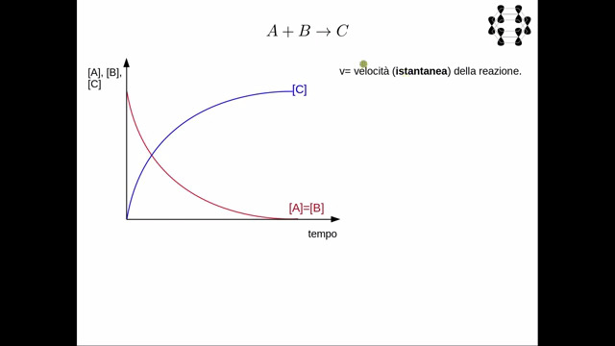
Come si definisce la velocità di una reazione?
v = dC/dt
Cioè la velocità di una reazione è la variazione della concentrazione dei reagenti nel tempo (col simbolo dC/dt si rappresenta la velocità istantanea). Il grafico della concentrazione in funzione del tempo ( per una generica reazione A + B ----> C ) è:

Slide 5
Al tempo zero la concentrazione del prodotto, C, è zero; man mano che la reazione procede la concentrazione dei reagenti diminuisce, mentre quella del prodotto aumenta. Quando la concentrazione dei reagenti diventa zero, la reazione si arresta e la concentrazione del prodotto è massima (abbiamo ipotizzato che la reazione vada a completo compimento).
Se invece la reazione raggiunge un equilibrio, perché ad un certo momento della reazione i prodotti reagiscono fra di loro producendo quelli che erano i reagenti di partenza (cioè avviene anche la reazione inversa), il grafico cambia, come si vede per una generica reazione di equilibrio
A + B ↔ C + D

Slide 6
Ad un certo punto la velocità delle due reazioni (diretta ed inversa) diventano uguali, per cui le concentrazioni delle varie specie restano costanti nel tempo. Le reazioni continuano ad avvenire nei due sensi, ma le concentrazioni restano costanti nel tempo (le due curve diventano parallele).

Slide 7
Dipendenza della velocità dalla concentrazione
Abbiamo già detto e spiegato che la velocità di una reazione dipende dalla concentrazione dei reagenti. Facendo l’esempio di una reazione con un solo reagente (per esempio la decomposizione di un composto binario negli elementi costituenti), che chiameremo genericamente A avremo:
v = k [A] dove k è la costante di velocità e con [A] abbiamo rappresentato la concentrazione del reagente A.
Se i reagenti sono più di uno, la forma della dipendenza della velocità di reazione dalla concentrazione di ciascun reagente varia a seconda del meccanismo di reazione (rimanendo sempre influenzata da queste concentrazioni); k dipende dalla natura dei reagenti e dalla temperatura.

Slide 8
Dipendenza dalla temperatura
Un aumento di temperatura aumenta sempre la velocità di una reazione; l’aumento di temperatura fa aumentare il valore di k, la costante di velocità, e precisamente l’andamento è descritto dall’equazione di Arrhenius:
k = A e^{-Ea/RT} che si può anche esprimere nella forma logaritmica:
lnk = ln A – Ea/RT
Dove A ( definito fattore di frequenza) ed Ea (energia di attivazione) sono valori empirici sempre legati al tipo di reazione; R è la costante dei gas, T è la temperatura assoluta.

Slide 9
Il meccanismo di reazione
Su questo non ci dilungheremo. Quando farete l’esame di chimica organica capirete l’importanza del meccanismo di reazione.
In generale diremo che il passaggio importante in una reazione è la formazione del cosiddetto complesso attivato, cioè una situazione in cui i reagenti hanno cominciato a reagire e che può portare alla formazione dei prodotti (o tornare indietro, ai reagenti).
Abbiamo detto che una reazione dipende dagli urti tra le particelle dei reagenti, ma non tutti gli urti portano alla formazione del complesso attivato, cioè non tutti gli urti sono «efficaci».
Sono efficaci solo quegli urti che possiedono l’energia di attivazione, quel valore Ea dell’equazione di Arrhenius.

Slide 10
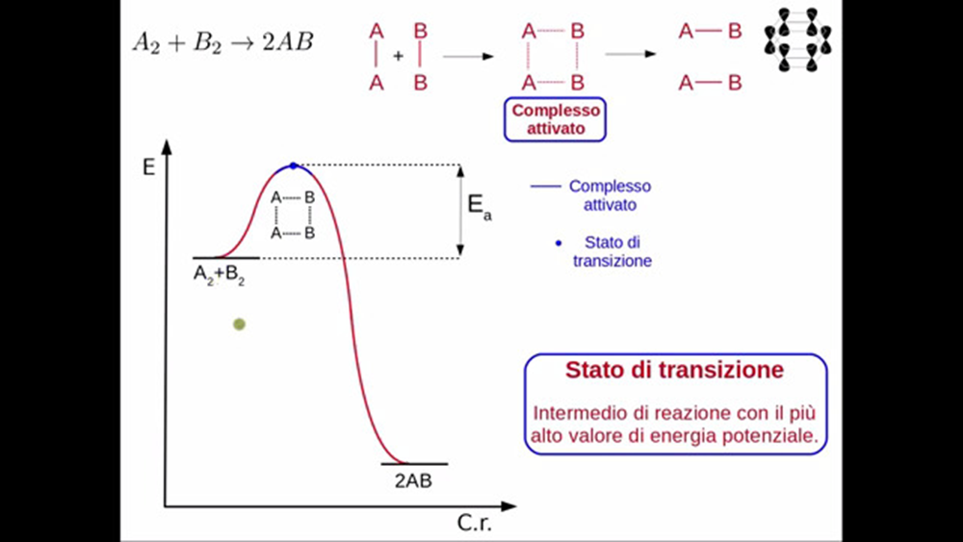
L’andamento di una reazione in funzione dell’energia può essere così descritto (riferendoci a una reazione tipo (A₂ + B₂ ----> 2AB):

Slide 11
Questo grafico ci fa capire anche come agisce un altro fattore che influenza la velocità di reazione: la presenza di un catalizzatore. Un catalizzatore è una sostanza che pur non prendendo parte alla reazione (nel senso che alla fine della reazione lo si ritrova immutato) aumenta la sua velocità, e questo lo fa abbassando l’energia di attivazione.
Vediamo la sua funzione utilizzando lo stesso grafico di prima (considerando come catalizzatore quei catalizzatori biologici che prendono il nome di enzimi, che svolgono questa funzione di catalisi, cioè di facilitazione delle reazioni, per le reazioni biologiche):

Slide 12
Abbassando il valore di Ea, il catalizzatore, a parità di concentrazione e di temperatura, aumenta il numero di urti efficaci, cioè quelli che portano alla formazione del complesso attivato, e quindi la reazione diventa più veloce.

